Slide 1
Myšlení za dynastie Qing 清
Empiričnost, hanská studia, xiaoxue 小學
Čínská filosofie
ATJ200013

Slide 2
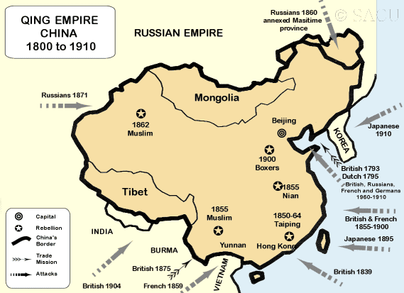
Dobový kontext
Mandžuové vyhlásili dynastii Qing v roce 1636, de facto vládli v letech 1644-1912 (tzv. jižní Ming padla až 1662)
Napětí mezi nacionalisty a cizími vládci
Tvrdá cenzura
Vládní projekty (Siku quanshu 四庫全書)
19. století ve znamení povstání, válek a neštěstí

Slide 3
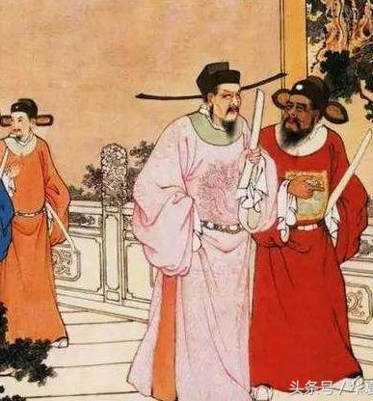
Konec Mingů
Společnost za obnovu Fushe 復社 – xingfu guxue 興復古學 „pozvednout a vrátit se ke starému učení“
Reakce na baguwen 八股文
Kolem 3000 členů – vysoce postavení literáti i mladí nadšenci
Reakce na ikonoklasmus a „divoký chan“
Silný proud důrazu na qi 氣

Slide 4
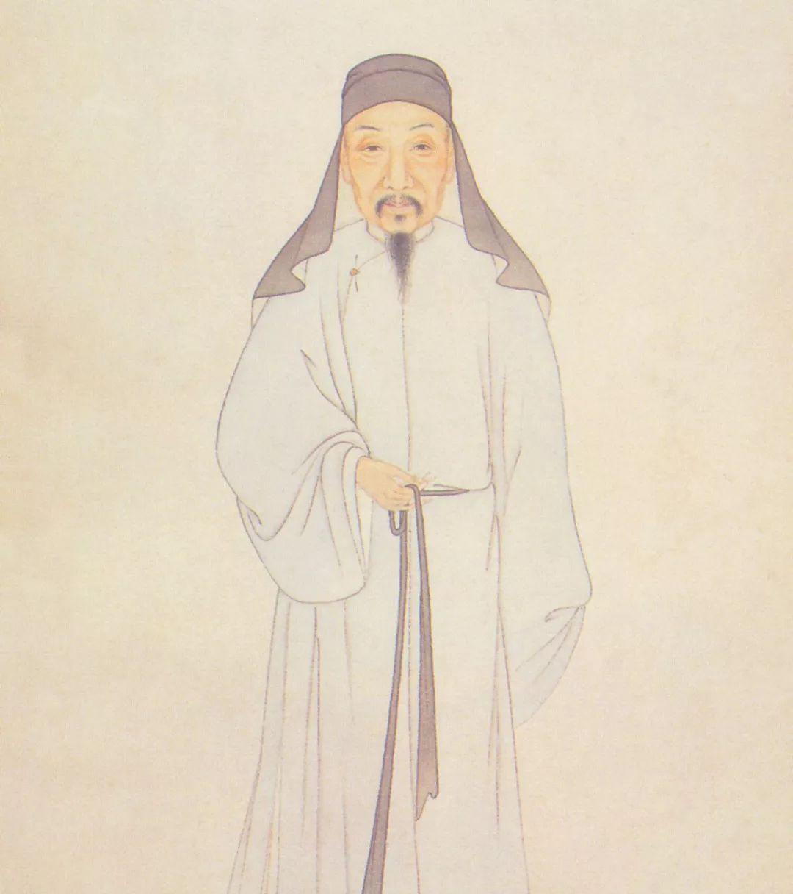
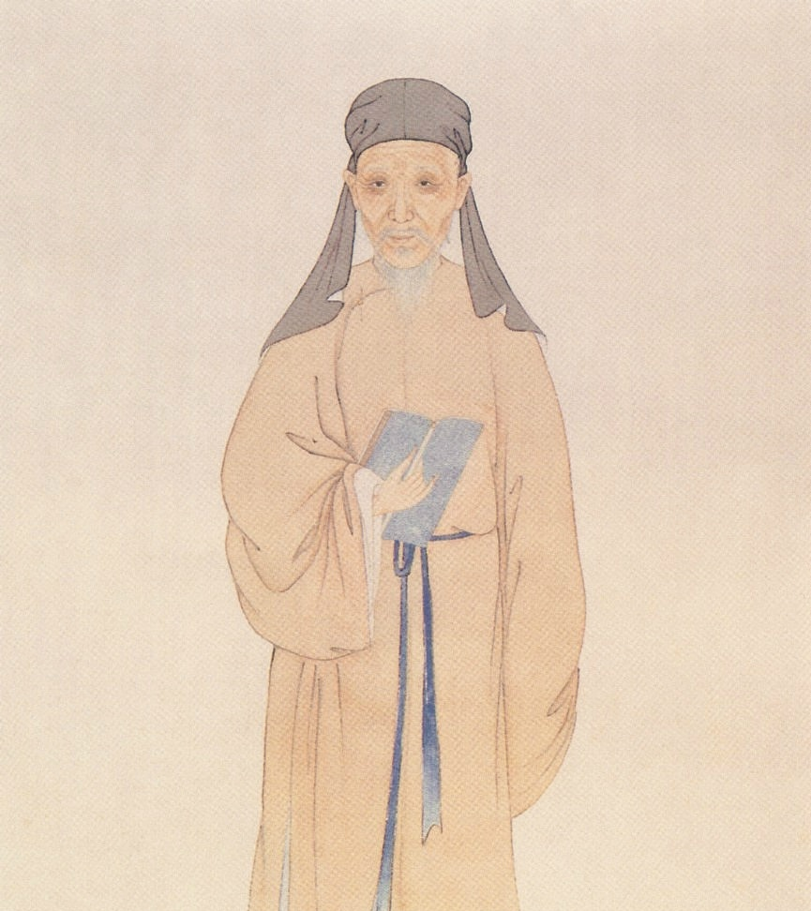
Huang Zongxi a Gu Yanwu
Huang Zongxi 黄宗羲 (1610-1695)
Mingru xue‘an 明儒學案 and Song Yuan xue‘an 宋元學案
Odmítl vstoupit do služby nové dynastii
Kritika centrální role panovníka
Kritika slučování přirozenosti a tužeb
Gu Yanwu 顧炎武 (1613-1682)
Rizhilu 日知錄 (filosofie, ekonomie, geografie, administrativa, vojenství, atd.)
Kritika xinxue 心學, které nemá oporu v Kanonických knihách
Xiaoxue 小學 „malé učení“ – etymologie, paleografie, epigrafika, fonetika atd.
Studium Klasiků (nikoliv prostřednictvím výkladu učitele) a oproštění se od planých spekulací vede k lepšímu morálnímu pochopení světa

Slide 5
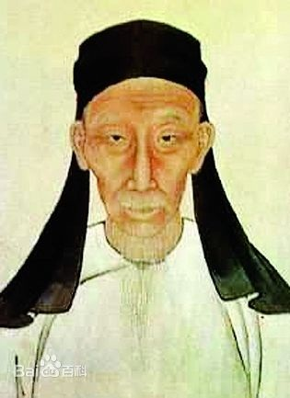
Wang Fuzhi 王夫之 (1619-1692)
Žlutá kniha Huang shu 黃書 – „první čínská nacionalistická kniha“
Navazuje na Zhang Zaie 張載 (Komentuje jeho Zheng meng 正蒙)
Dynamika qi – „Zrození není stvořením něčeho a stejně tak smrt není úplným zánikem. Je to přirozený princip sil Yinu a Yangu.“
Princip li nepředchází qi – „Ve skutečnosti je princip obsažen v energii qi, takže není energie qi, jež by nebyla principem
V dějinách se vyjevují neměnné principy a historiografie se tudíž má psát tak, aby poukazovala na univerzálnost historických událostí .

Slide 6
Vládní projekty a obrat k textům
Siku quanshu 四庫全書 (1772-1782)
„Literární inkvizice“ 1774-1789
Fakta je třeba ověřovat – kaozheng 考證
Spor mezi školou starého a nového textu (guwen 古文 vs. jinwen 今文)
Hanské učení – Hanxue 漢學 vs. Songské učení (s.555)
Praktické znalosti – odkaz na liu yi 六藝 – obřady, hudba, lučištnictví, jízda na voze, kaligrafie, matematika

Slide 7
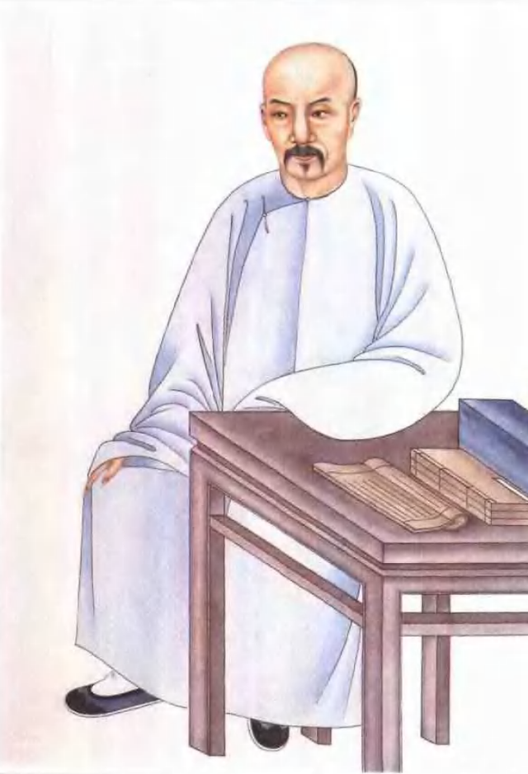
Dai Zhen 戴震 (1723-1777)
Hledat pravdu ve faktech – shishi qiushi實事求是
Správný výklad založený na etymologii a objektivních znalostech
Filologická praxe je základem morální kultivace,
Odklon od planých spekulací a kritika transcendentního principu
Kritika zůstává ukotvena v tradici, teprve v 19. století se ozývají hlasy zpochybňující samotné základy tradice

